Slide 1
סיכום תהליך בחינת איחוד כלבו –מרכולית
נובמבר 2020
FLASH MILK

Slide 2
איחוד כלבו ומרכולית – מדוע?
הפיצול בין הכלבו והמרכולית עולה ליגור בכל שנה כ 350 אלף ₪
מצב המבנים הקיימים של הכלבו והמרכולית אינו טוב, קשה לתחזוקה
התנועה בסביבת הכלבו יוצרת בעיה בטיחותית
בקצרה- היום השירות החשוב והמרכזי הניתן לנו מהכלבו והמרכולית גם נפגע באיכותו וגם עולה לנו יותר. איחוד שני המוסדות הוא הפתרון ההגיוני, הכלכלי והבטיחותי למצב.

Slide 3
על מה נדבר?
רקע- קיצור תולדות התהליך עד כה
הסקר הציבורי שנערך בנושא- תהליך ונתונים
נתוני 2019 -2020
מבנה תהליך עבודת הצוות
סיכום עבודת הצוות- פירוט חלופות
המלצת הצוות
תכנית, סקיצה ראשונית
הערכת עלויות והחזר השקעה
סיכום

Slide 4
רקע- מה היה עד עכשיו בקצרה
ברוב המוחלט של הקיבוצים הכלבו והמרכולית מאוחדים. במשך השנים נושא איחוד הכלבו והמרכולית ביגור עלה מדי פעם אך התהליך לא הבשיל.
עם השינוי ביגור וההתייעלות בענפים הנושא עלה שוב. בתכנית השקעות 2019 היה סעיף המוקדש לבחינת הנושא
במרץ 2019 עברה החלטה באסיפה להוריד את הסעיף מתכנית ההשקעות ולקיים דיון ציבורי בנושא.
הדיון התקיים במאי 2019 בסיכומו הוחלט כי המזכירות תדון בקידום הנושא ותעביר סקר לציבור

Slide 5
סקר ציבורי בנושא כלבו מרכולית
הסקר פורסם למילוי בתאריכים 12.2.2020-16.2.2020
עם עליית הסקר בפעם הראשונה היתה טעות בשאלה של טווח הגילאים (היה חסר הטווח 70-79)
התקלה תוקנה לאחר כשעה, בינתיים מילאו את הסקר כ-125 איש
גם לאחר תיקון הטעות היתה תקלה ואנשים לא יכלו למלא את הסקר (הודעת שגיאה)
גם התקלה הזו תוקנה ולאחריה מילאו את הסקר כ 260 איש
התוצאות המוצגות להלן הן לפי נתוני שתי ההרצות יחד

Slide 6
גילאי העונים לסקר

Slide 7
הטיית גיל במענה לסקר
נראית הטיית גיל
לטובת הטווח של50-69 (3%)
לטובת הטווח של 30-49 (4%)
לרעת הטווח של 70-89(6%)-
חלקה יכולה להיות מוסברת בשל התקלה וחלקה בשל קושי טכנולוגי לאנשים בטווח הגילאים המבוגר
על כל שאלה ענו בין 360-383 איש שהם 43%-46% מהחברים

Slide 8
אמצעי התחבורה העומד לרשות העונים

Slide 9
מס' פעמים בשבוע של ביצוע קניה לפי מקום

Slide 10
החלק מסל הקניות הנרכש ביגור

Slide 12
איחוד הכלבו והמרכולית

Slide 13
ההשקעה הנדרשת לדעתך לצורך איחוד הכולבו והמרכולית

Slide 14
מה ניתן ללמוד מהסקר?
רוב הציבור עושה שימוש תכוף בכלבו ובמרכולית
במרכולית מבקרים יותר פעמים בשבוע מאשר בכלבו
הסטופ מרקט משלים את הקניות השבועיות
רוב האנשים קונים בסטופ 1-2 פעמים בשבוע ולא קונים במקום אחר (שאינו כלבו,מרכולית או סטופ)
לכלבו ולמרכולית חשיבות רבה עבור האנשים ביגור
הגם שלחלק ניכר מהציבור יש אמצעי תחבורה, את רוב סל הקניות או את כולו רוכשים החברים ביגור. נראה כי לאופציה של צמצום לחנות של מוצרים בסיסיים בלבד אין תמיכה.
מרבית הציבור תומך באיחוד הכלבו והמרכולית
גם אם כרוך בעלית מחירים קטנה. עם זאת, לגבי גודל ההשקעה באיחוד- לא נראה רוב מוחלט התומך בחלופה של ההשקעה הגדולה ביותר.
* בעת עריכת הסקר סברנו כי יתכן ויהיה צורך בהעלאת מחירים להחזר השקעה, כיום אנו סבורים כי החיסכון התפעולי יביא להחזר ההשקעה ואין שום צורך בהעלאת מחירים

Slide 15
נתונים כלכליים- 2019,2020
11,055 32,121 עלות שכר 500,000 600,000 1,100,000 פריטים פעילים
סעיף | כלבו |  | מרכולית |  | סה"כ
רווח הפעלה 2019 | 2019 | 2020 | 2019 | 2020 | 2019 | 2020
 | 7,290 | 65,295 | 103,000- | 171,840 | 96,705- | 237,135
מחזור מכירות | 5,428,339 | 6,157,822 | 7,739,695 | 8,821,495 | 13,168,034 | 14,979,317
עלות שכר | 478,873 | 526,035 | 664,115 | 731,373 | 1,142,988 | 1,257,408
משרות | 4.7 | 5.5 | 7 | 8 | 11.7 | 13.5
פריטים פעילים (שנתי) | 10,313 | 9,093 | 4,214 | 3,954 | 14,527 | 13,047
בדק ואחזקה | 12,651 | 10,978 | 30,064 | 40,344 | 42,715‬ | 51,322
הוצאות חשמל | 35,759 | 34,566 | 101,638 | 81,217 | 137,397 | 115,783

Slide 16
עבודת הצוות
חברי הצוות (הזדמנות להגיד תודה לכולם)
דוד ילין, ספה סוטיצקי, איריס בירמן, אילי כספי, אופיר צירלין, יפתח גרודמן, עודד עוז
שלב ראשון- מיפוי חלופות
איחוד בכלבו
איחוד במרכולית
איחוד במחסן תאים
מקום נוסף?
שלב שני
בחינת משמעויות של כל חלופה:
תכניות: אפשרויות הנגשה, הסדרת תנועה, התאמה לתפעול (מכולות קירור, מערכת חשמל, איזורי פריקה).
שימוש בייעוץ חיצוני
אומדן עלויות
שלב שלישי
דיון והמלצה על חלופה מועדפת

Slide 17
חלופות נוספות שהועלו
איחוד בחדר האוכל- אינו יכול לעמוד על הפרק בעת זו מכיוון שהמטבח וחדר האוכל עדין פעילים כמוסדות שירות ומוסדות ציבוריים חשיבות לקיום תרבות וחגים, אין איזור פריקה נגיש
איחוד בבית בר יהודה- קטן מדי אם משתמשים רק בחלק אחד, בא על חשבון הפעילות במועדון
בית בת שבע- קטן מדי ומרוחק מדי ממרכז הקיבוץ
הקמת מבנה באזור מחסן הבניין מבניה קלה- מכפיל את עלויות ההקמה ולא נמצא במרכז הקיבוץ
איחוד קטן ומצומצם למוצרי בסיס והתבססות על קניות בסטופ מרקט- חשיבות קהילתית וצרכנית רבה לציבור לקיום כלבו ומרכולית בקיבוץ (ר' תוצאות סקר), בודאי בעתות חירום וקורונה, ואם מחר לא יהיה סטופ מרקט? יש אוכלוסיה שלא יכולה להגיע גם לסטופמרקט

Slide 18
מיפוי החלופות העיקריות
 | איחוד בכלבו | איחוד במרכולית | איחוד במחסן תאים
שטח המקום כרגע | חנות 282 מ"ר מחסן 63 מ"ר | חנות 163 מ"ר מחסן 140 מ"ר | 428 מ"ר
הסדרת תנועה | נדרשת. התמודדות עם שיפוע, שטח מצומצם לתוספות (מבני קירור, משרד) | נדרשת. | נדרשת. פגיעה בדשא לכיוון הרפת
אתגרים ועלויות | שיפוץ והתאמה, הוספת מכולות קירור, גודל שלא מאפשר את אותה רמת שירות, | קטן מדי, שיפוץ (תשתיות ביוב וכו), הוספת בניה קלה, השפעה על האקונומיה, תנאים סניטריים | צמצמום מכבסה, העברת מתפרה ויד שניה, מכולות קירור
יתרונות | מיקום | חיסכון בעלויות מקררים ואולי גם בהסדרת תנועה | מיקום, גודל, איכות מבנה
משמעות קהילתית | שאלת נגישות בטיחות וחניה, עומס במקום, שוכרים בלב הקיבוץ | שאלת נגישות וחניה, עומס במקום, שוכרים בלב הקיבוץ | מקום מרכזי בלב הקיבוץ, מול המועדון (תכנית להגברת הפעילות במקום ע"י התרבות), יצירת מרכז קהילתי תוסס
משמעות עסקית | פינוי מחסן תאים לנדל"ן, פינוי מרכולית למטבח עסקי | פינוי מחסן תאים לנדל"ן, פינוי כלבו לנדל"ן | פינוי כלבו לנדל"ן, פינוי מרכולית למטבח עסקי
סה"כ 303 מ"ר
סה"כ 345 מ"ר

Slide 19
המלצת הצוות
למה כן איחוד?
חיסכון תפעולי משמעותי (משרות כפולות, הוצאות ארנונה, חשמל, בדק)
חווית קניה נוחה והגיונית
הגדלת מחזור המכירות הצפויה תסייע בהחזר בשקעה/שיפור מחירים
יצירת מרכז קהילתי עם פעילות מוגברת
למה כן במתחם מחסן התאים?
גודל המאפשר שירות טוב- מגוון ונוח ותואם למה שיש עכשיו
מיקום מרכזי ונוח מול המועדון – יצירת מרכז קהילתי שוקק עם הסדרה בטיחותית של התנועה (אפשרות לסגירת הציר לתנועת מכוניות)
שדרוג משמעותי מבחינת חוויית קניה, תנאים סניטריים (ביוב, מזיקים, תשתיות)
למה לא בכלבו/מרכולית של היום?
גודל מגביל של המבנים, משמעותו פגיעה ברמת השירות ובמחזור המכירות
מרכולית- תנאים לא ראויים
כלבו- מרוחק יותר מהמרכז. איחוד בכלבו משמעותו שוכרים במיקום מרכזי בקיבוץ, בעיה בטיחותית בתנועה

Slide 20
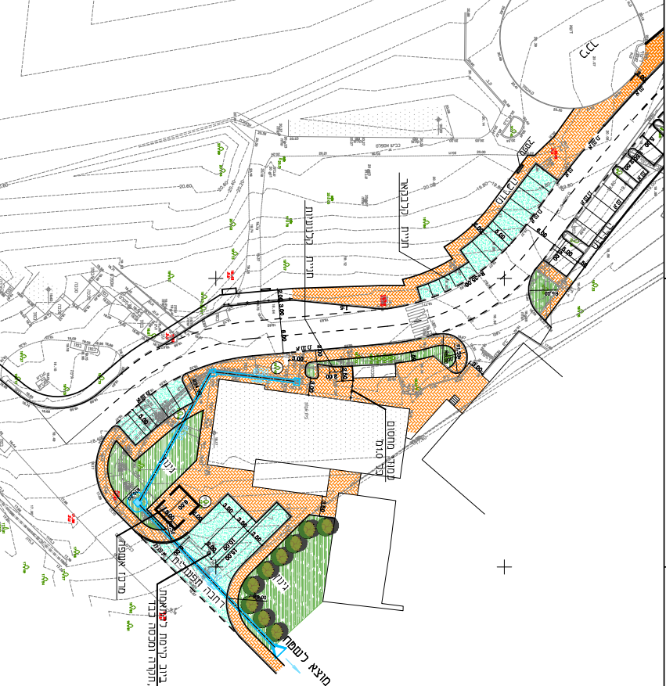
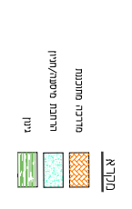
תכנית ראשונית

Slide 21
הצעה לסכמה ראשונית של החנות
 | כניסה |  |  |  |  |  |  |  |  |  |  |  |  |  |  |  |  | ארון | ארון | ארון |  |  |  |  |  |  |  |  | ל
 |  |  |  |  |  |  | מקררי גלידות |  |  |  |  |  | מדפי | שתיה |  |  |  | יין | יין | יין | במות שתיה |  |  | במות נייר טוואלט |  |  |  |  | ח
 |  |  |  |  |  |  |  |  |  |  |  |  |  |  |  |  |  |  |  |  |  |  |  |  |  |  |  |  | ם
 |  | קופה
 |  |  |  |  |  |  |  |  |  |  |  |  |  |  |  |  |  |  |  |  |  |  |  |  |  |  |  |  | ח
 |  | קופה |  |  |  |  |  |  |  |  |  |  |  |  |  |  |  |  |  |  |  |  |  |  |  |  |  |  | ל
 |  |  |  |  |  |  |  |  |  |  |  |  |  |  |  |  |  |  |  |  |  |  |  |  |  |  |  |  | ב
 |  | קופה
 | מבצעים | מבצעים | מבצעים | מבצעים |  |  |  |  | מתקן ירקות |  |  |  |  |  |  | מקרר ירקות |  |  | מקרר קפוא |  | מקרר קפוא |  | מקרר קפוא |  | מקרר קפוא

Slide 22
הערכת היקף השקעה
מקררים ומקפיאים | 230,000 | ניתן להעביר חלק מהציוד הקיים ואז יש חסכון משמעותי
מידוף | 50,000
חדר קירור | 40,000
פיתוח סביבה לפי תכנית | 547,000 | ניתן ליצור חסכון ע"י שימוש באספלט במקום אבנים משתלבות
שדרוג המיזוג | 25,000
בינוי פנים (תלוי תכנית)
פירוק מדפים ופינוי 16,000 | 16,000
פירוק "במות" של ארונות התאים | 5,000
ציפוי אפוקסי לרצפה | 65,000
תשתיות חשמל בתוך המבנה+הבאת הזנה למבנה | 140,000
תשתיות תקשורת-סידור פנימי והבאת תשתית לבניין | 70,000
עבודות בינוי - שבירת קירות, הקמת קירות, סגירת חלונות וטיח | 100,000
דלתות | 60,000
סידור שירותים | 10,000
צבע | 25,000
שכר תכנון אדריכלי ומסחרי | 80,000
פרויקטור | 40,000
בצ"מ 20% | 300,000
סה"כ | 1,803,000

Slide 23
החזר השקעה
החזר השקעה- נתונים
 | מצב קיים (כמות) | מצב חדש (כמות) | מצב קיים (כסף) | מצב חדש (כסף) | דלתא (כסף)
עלות הקמה |  |  | - | 1,800,000 | 1,800,000
משרות | 13.5 | 10 | 1,215,000 | 900,000 | -315,000
חשמל |  |  | 116,000 | 92,800 | -23,200 | חסכון בחשמל | 20%
ארנונה | 508 | 428 מ"ר | 69,900 | 58,892 | -11,008
בדק |  |  | 40,000 | 32,000 | -8,000 | חסכון בבדק | 20%
סה"כ חסכון תפעולי |  |  | 1,440,900 | 1,083,692 | -357,208
היבטים של החזר השקעה
פירוט | סכום חסכון שנתי | שנות החזר השקעה ראשונית
חסכון בעלות תפעול שוטף בלבד | 357,208 | 5.04
חסכון בעלות תפעול + רווח מהשכרת מתחם הכלבו | 564,208 | 3.19
חסכון בעלות תפעול + רווח מהשכרת מתחם הכלבו, פחות הפסד אלטרנטיבי מאי השכרת מתחם מחסן תאים | 307,408 | 5.86
* כל הנתונים- בהתחשב בכך כי מחירי המוצרים ללקוחות לא יעלו ולא ירדו

Slide 24
החזר השקעה- פירוט
עד החזר ההשקעה לא יהיה שינוי בתמחור ובמחירים
החיסכון יוקדש להחזר מלא של ההשקעה כדי שהכסף שהושקע מכספי הקהילה כולה – יוחזר לקופה הכללית
לאחר החזר ההשקעה הכספים הנחסכים יוכלו להיות מתועלים לשיפור המחירים (כ2% לעומת המחירים כיום)

Slide 25
לסיכום
שיפור שירות לחברים
חסכון בכספי ציבור
אנו מאמינים כי איחוד הכלבו והמרכולית במחסן התאים ממזג בתוכו גם התייעלות כלכלית, גם עליית כמה מדרגות באיכות השירות הניתן לחברים
ומעל הכל מהווה בסיס למרכז קהילתי בליבו של הקיבוץ למפגש ולפעילות של חברים ומשפחות לרווחת הקהילה היגורית כולה

